Slide 1
Тема “Практична психологія – на допомогу студентам університету”
Навчально-виробнича лабораторія виховної та психолого-педагогічної роботи
На допомогу кураторам
Просвітницько-інформаційний семінар
ілюстративно-презентаційний супровід просвітницько-інформаційного семінару для студентів академгрупи
2021 р.

Slide 2
Мета заняття: ознайомлення студентів з діяльністю навчально-виробничої лабораторії виховної та психолого-педагогічної роботи ДВНЗ “Прикарпатський національний університет імені Василя Стефаника”; оптимізація академічної комунікації в освітньому просторі нашого навчального закладу.

Slide 3
Передумови створення у структурі університету навчально-виробничої лабораторії (до 2020р. – відділу) виховної та психолого-педагогічної роботи
Необхідність психологічного забезпечення підвищення ефективності навчально-виховного процесу у Державному вищому навчальному закладі «Прикарпатський національний університет імені Василя Стефаника» у відповідності до настанов:
Конституції України;
Законів України «Про освіту» від 23.05.1991 р.; «Про вищу освіту» від 01.07.2014 р.;
Актів Президента України щодо забезпечення та розвитку освіти;
Державної програми «Освіта» (Україна ХХІ століття);
Наказів Міністерства освіти і науки України: «Про покращення соціально-педагогічного і психологічного супроводу навчально-виховного процесу у вищих навчальних закладах III-IV рівнів акредитації»;
Постанов і рішень уряду України й Міністерства освіти і науки України, органів місцевого самоврядування та ректорату університету щодо питань виховної та психолого-педагогічної роботи;
Наказів органів управління освітою всіх рівнів

Slide 4
Передумови створення у структурі університету навчально-виробничої лабораторії (до 2020р. – відділу) виховної та психолого-педагогічної роботи
Усвідомлення керівництвом та науково-педагогічними працівниками університету потужностей практичної психології як прикладної науки для розв’язання проблем навчально-виховного процесу
Необхідність системного психолого-педагогічного супроводу навчально-виховного процесу
Потреба своєчасного виявлення проблем психологічного характеру, точність якого забезпечує використання методів масштабної психологічної діагностики викладачів і студентів
Необхідність психологічної просвіти студентів та удосконалення психолого-педагогічної підготовки викладачів, кураторів
Розширення можливостей студентів різної фахової спрямованості, викладачів, кураторів в оволодінні сучасними психологічними знаннями, уміннями та навичками
Розробка на допомогу кураторам різноманітних методичних матеріалів для оптимізації виховного впливу на студентську молодь; виявлення й поширення передового педагогічного досвіду

Slide 5
Модель організації виховної та психолого-педагогічної діяльності
ДВНЗ «Прикарпатський національний університет імені Василя Стефаника»
ОРГАНІЗІЦІЙНО-ІНФОРМАЦІЙНЕ ТА МЕТОДИЧНЕ ЗАБЕЗПЕЧЕННЯ
ПСИХОЛОГО-ПЕДАГОГІЧНИЙ СУПРОВІД НАВЧАЛЬНО-ВИХОВНОГО ПРОЦЕСУ
КОМПЛЕКСНЕ ПЛАНУВАННЯ ТА СИСТЕМНЕ ПРОВЕДЕННЯ
морально-етичних;
національно-патріотичних;
інтелектуально-духовних;
громадсько-правових;
трудових;
екологічних;
художньо-естетичних;
фізично-виховних
Діагностика навчально-виховного процесу
Організація діяльності кураторів академічних груп 1-3 курсів
Організація просвітницької та профілактичної роботи зі студентами
вивчення особистісно-професійних якостей студентів; адаптаційних можливостей до умов ВНЗ; мотивації до успішної професійної діяльності; професійної ідентичності майбутніх фахівців; вивчення проблем взаємодії кураторів зі студентами; дослідження на запит підрозділів, адміністрації, гарантів ОП; | проведення постійно діючих навчально-методичних семінарів; консультаційна робота; поширення передового психолого-педагогічного досвіду ЗВО | проведення навчальних семінарів; проведення виховних акцій у рамках проходження педагогічних та виробничих практик; консультаційна робота

Slide 6
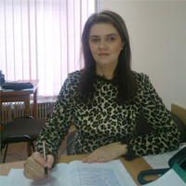
Кадровий склад навчально-виробничої лабораторії виховної та психолого-педагогічної роботи
Романкова Лілія Миколаївна
завідувач та засновник(2012 р.) навчально-виробничої лабораторії виховної та психолого-педагогічної роботи, кандидат психологічних наук, доцент; сертифікована як викладач навчальних тренінгів, інструктор з питань безпеки людей похилого віку, викладач-тренер з практичної психокорекції; координатор міжнародних соціально-психологічних проєктів (2005-2014 рр.); Стаж науково-педагогічної роботи у закладах вищої освіти 3-4 рівня акредитації – 25 р., в т.ч. на кафедрах психолого-педагогічного профілю університету – 17 р., в лабораторії університету – 9 р.; досвід кураторства – 12 р. Має 75 публікацій (65 - наукового характеру, з них – 4 монографії і 10 - навчально-методичних). Має дві вищі освіти – педагогічну і психологічну.

Slide 7

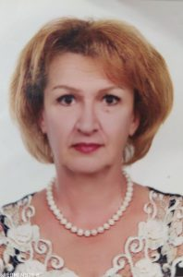
Кадровий склад навчально-виробничої лабораторії виховної та психолого-педагогічної роботи
Юрченко Зоя Володимирівна
методист вищої категорії, кандидат психологічних наук, доктор філософії, доцент; засновник і керівник постійно діючого навчально-методичного семінару для кураторів академічних груп університету; сертифікована як викладач-тренер за спеціальністю «Соціальна робота: теорія та практика соціальної роботи з дітьми та сім’ями в громаді», викладач-тренер з практичної психокорекції; координатор 3-х міжнародних соціально-психологічних проєктів (2005-2014 рр.); Стаж науково-педагогічної роботи у закладах вищої освіти 3-4 рівня акредитації – 28 р., в т.ч. на кафедрах психолого-педагогічного профілю університету – 16 р., Івано-Франківського обласного інституту післядипломної педагогічної освіти – 9 р., в лабораторії університету – 9 р.; досвід кураторства – 12 р.. Має 104 публікацій (63 - наукового характеру і 41 - навчально-методичних). Має дві вищі освіти – педагогічну і психологічну.

Slide 8
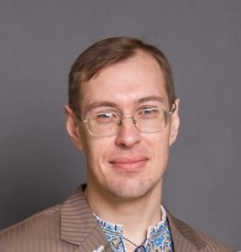
Кадровий склад навчально-виробничої лабораторії виховної та психолого-педагогічної роботи
Петрошенко Сергій Іванович
провідний фахівець з питань забезпечення, підготовки, організації й проведення психолого-педагогічних та соціологічних обстежень; сертифікований викладач-тренер по застосуванню методів психодрами і трансактного аналізу та використанню арт-терапії в роботі практичного психолога й соціального педагога; викладач-тренер з практичної психокорекції. Має вищу психологічну освіту (кваліфікація за дипломом: «Психолог, викладач») та завершене навчання в аспірантурі за спеціальністю «Вікова та педагогічна психологія». Має 7 публікацій наукового характеру.

Slide 9
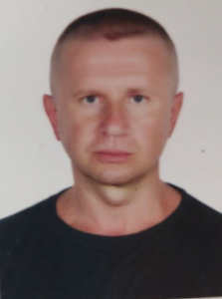
Кадровий склад навчально-виробничої лабораторії виховної та психолого-педагогічної роботи
Лобанов Сергій Іванович
провідний фахівець з питань організації та проведення волонтерської діяльності. Має дві вищі освіти – педагогічну та юридичну; по завершенні служби в органах внутрішніх справ – майор у відставці.

Slide 10
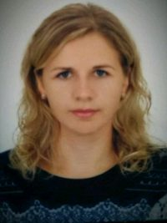
Кадровий склад навчально-виробничої лабораторії виховної та психолого-педагогічної роботи
Басараб Наталія Ярославівна
провідний фахівець з питань забезпечення комплексного планування й моніторингу виховної та психолого-педагогічної роботи, аспірантка кафедри педагогіки імені Богдана Ступарика за спеціальністю 011 “Науки про освіту”; кваліфікація за дипломом про вищу освіту: “Викладач педагогіки, вчитель початкових класів, практичний психолог в закладах освіти”. Має 7 публікацій ( в т.ч. 5 - наукового та 2 – навчально-методичного характеру)

Slide 11
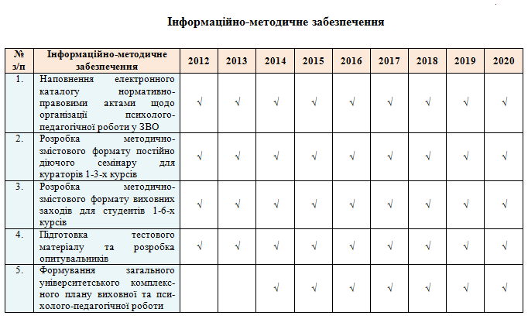
Основні напрямки і види діяльності лабораторії виховної та психолого-педагогічної роботи
1. Організація інформаційного та методичного забезпечення психолого-педагогічного процесу

Slide 12
2. Діагностика навчально-виховного процесу
Діагностика навчально-виховного процесу охоплює такі параметри:
вивчення ціннісно-орієнтаційної сфери студентів;
вивчення особистісно-професійних якостей;
вивчення адаптивних можливостей студентів до умов вищої школи;
мотивації студентів до успішної фахової діяльності;
професійної ідентифікації майбутніх фахівців;
опитування учасників-партнерів освітнього процесу в рамках акредитації освітніх програм;
дослідження особливостей навчання та надання якісних освітніх послуг в умовах пандемії;
вивчення проблем взаємодії кураторів зі студентами;
дослідження на запит підрозділів, адміністрації, гарантів ОП.

Slide 13
3. Навчально-методичний семінар для кураторів 1-3 курсів (2012 – 2021 рр.)
Організація і проведення тематичних занять психолого-педагогічного, духовно-просвітницького, інформаційно-просвітницького й аналітично-роз’яснювального спрямувань;
Презентація методичних матеріалів, розроблених для кураторів лабораторією;
Створення та зміцнення платформи для академічної комунікації й консолідації науково-педагогічних працівників;
Поширення передового психолого-педагогічного досвіду кураторів університету, інших закладів вищої освіти;
Зустрічі з представниками духовно-інтелектуальної еліти, успішними професіоналами Прикарпаття, адміністрацією Прикарпатського національного університету;
Роз’яснення результатів психодіагностичних обстежень та алгоритму їхнього використання для оптимізації навчально-виховного процесу;
Проведення анкетувань слухачів.
Масштаби та якісна оцінка діяльності: щорічне охоплення (у форматі 3-х річної безперервної психолого-педагогічної освіти) усіх кураторів 1-3 курсів; проведено 270 занять (2012-2021рр.); створено лекторсько-ініціативну групу, розроблено методичних більше 50 матеріалів (2012-2021 рр.); загалом до роботи семінару долучались щорічно до 300 слухачів.

Slide 14
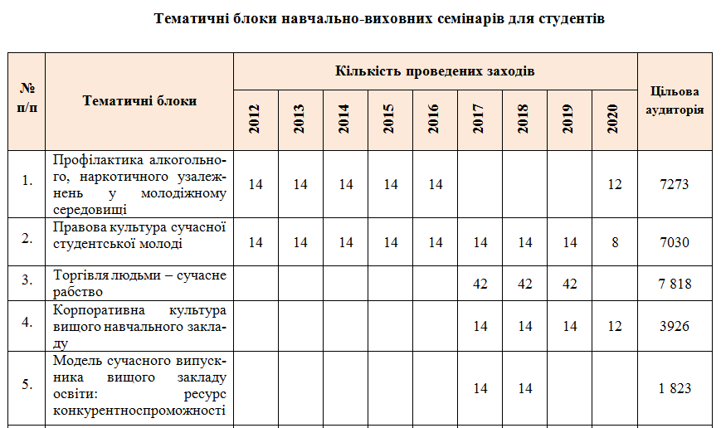
4. Проведення навчальних семінарів зі студентами 1-3-х курсів

Slide 15
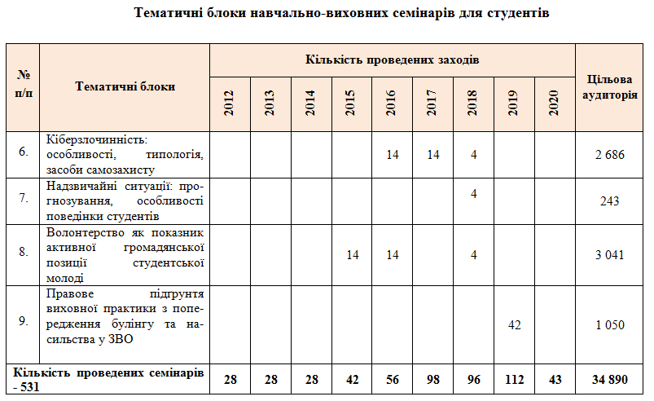
4. Проведення навчальних семінарів
зі студентами 1-3-х курсів

Slide 16
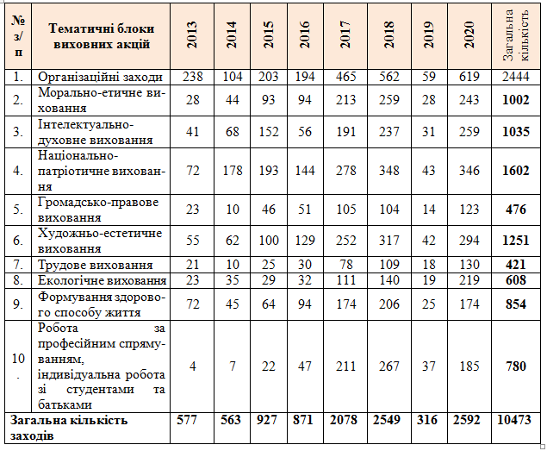
5. системне проведення виховних акцій СТРУКТУРНИМИ ПІДРОЗДІЛАМИ УНІВЕРСИТЕТУ

Slide 17
Найбільш типові особистісні проблеми, які чинять свій негативний вплив на поведінку студентів та вимагають розв’язання:
зниження інтересу, потреби (словом - мотивації) до навчання;
сумніви у вірності вибору фаху;
труднощі адаптації до навчання в університеті (особливо на 1-му курсі), до самостійного життя у гуртожитку або на орендованій квартирі;
конфлікти з викладачами;
утруднення за умов дистанційного навчання;
суперечності у взаєминах із одногрупниками, однолітками;
потяг до сурогатних способів зняття напруги, розслаблення (паління, алкоголь, наркотики);
брак самоконтролю і навичок самовиховання;
непорозуміння, сварки із батьками;
страждання від нерозділеного кохання, розчарування у друзях;
невміння вибудовувати тривалі стосунки із дівчиною/хлопцем;
психологічна неготовність до відповідального батьківства й гармонійних подружніх стосунків.

Slide 18
7. Надання психологічних консультацій індивідуального характеру клієнтам (к-ть):
студентам (2012 – 2021 рр. - 108 осіб); | викладачам/кураторам (2012 – 2021 рр. - 76 осіб).
8. Профорієнтаційна робота: сприяння фаховому становленню майбутніх психологів, педагогів (лабораторія як база практики для студентів)
Проходження виробничої практики студентами факультету психології, педагогічного факультету на базі лабораторії: 2012 – 2020 рр. – 297 охоплено студентів.
Співробітництво з МАН – проведення занять з учнями, керівництво учнівськими творчими роботами, підготовка до свідомого вибору Прикарпатського національного університету для здобуття учнівською молоддю омріяного фаху.
Психодіагностичні дослідження ефективності рекламування привабливості Прикарпатського національного університету для потенційних здобувачів вищої освіти.

Slide 19
9. Досвід міжнародної співпраці у рамках проєктів:
з Францією – «Попередження торгівлі жінками»;
з Німеччиною – «Попередження насильства у сім’ї»;
з Нідерландами – «Профілактика алкоголізації та наркотизації підлітків і студентської молоді».

Slide 20
10. Інформаційний супровід та презентація діяльності лабораторії. Рекламно-інформаційний імідж лабораторії у соціальних мережах і ЗМІ
Структура сайту лабораторії:
Про нас Напрями роботи навчально-виробничої лабораторії; Колектив навчально-виробничої лабораторії; Скарбниця психолого-педагогічного досвіду ЗВО. | Діяльність Новини навчально-виробничої лабораторії; Забезпечення психолого-педагогічного процесу; Психолого-педагогічні дослідження; Навчально-методичний семінар для кураторів 1-3 курсів; Навчально-виховні, просвітницько-профілактичні семінари для студентів 1-3 курсів; Інформаційний моніторинг виховних акцій в рамках педагогічних та виробничих практик; Співпраця зі студентським активом; Профорієнтаційна робота.
План роботи | Публікації
Нормативні документи Безпечність освітнього процесу; Закони; Конвенції та декларації; Положення; Накази МОН України; Постанови. | Звіти навчально-виробничої лабораторії
 | Анонси
 | Події
На допомогу кураторам - Організація освітнього процесу в умовах пандемії | На допомогу студентам - Консультативна робота зі студентами

Slide 21
10. Рекламно-інформаційний імідж лабораторії у соціальних мережах і ЗМІ
Фейсбук:
Новини про діяльність лабораторії;
Комунікація з викладачами, кураторами, студентами, ректором, гарантами ОП, експертами НАЗЯВО, громадою академічної спільноти України й зарубіжжя тощо;
Репортажі у програмах ТРК «Галичина».

Slide 22
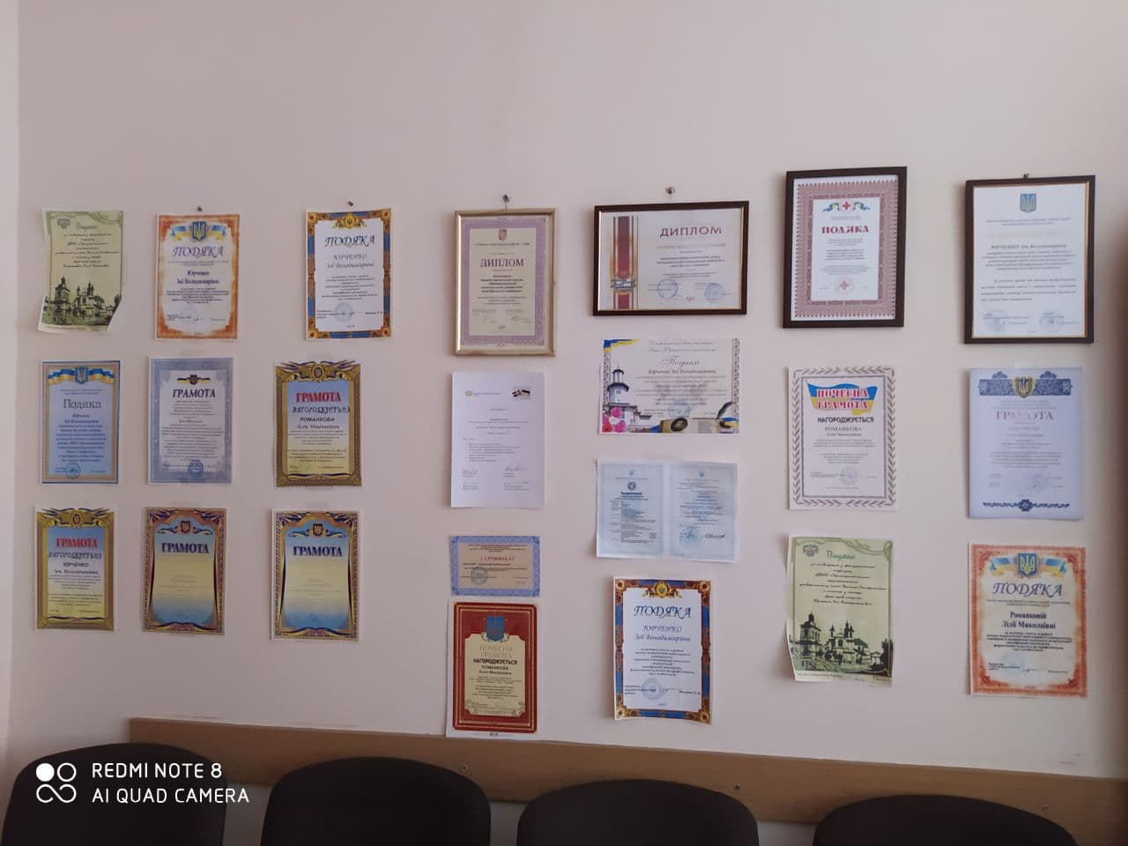
Нагороди та відзнаки (2012-2020 рр.) як показники ефективності діяльності та підтвердження професіоналізму співробітників лабораторії
5 – колективні відзнаки та нагороди; 19 - персональні відзнаки та нагороди

Slide 23
Контакти:
Email: vvppr@pnu.edu.ua
Web: vvppr.pnu.edu.ua
Тел.: (0342) 75-23-56, (099) 310-78-08

